Slide 1
分布式事务
人工智能系统部
jun.xiong

Slide 2
分布式事务-前奏
1. 什么是事务？
是一系列数据库操作，它是保证数据库数据正确的基本逻辑单元。
由单条sql语句组成的事务
insert into test(id,name) values ('1', '张三');
由多条sql语句组成的事务
begin transaction
select * from test;
update test set name = '李四' where id = 1;
commit/rollback;

Slide 3
分布式事务-前奏
2. 事务的特性(ACID)？
原子性(Atomicity)：事务中包含的操作要么全部成功，要么全部失败， 不存在中间状态，即一部分操作成功，一部分操作失败的状态。
一致性(Consistency)：事务开始前和结束后，数据库的完整性约束没 有被破坏 。比如A向B转账，不可能A扣了钱，B却没收到。
隔离性(Isolation)：一个事务的执行既不被其他事务所干扰，同时也 不会干扰其他事务。
持久性(Durability)：事务提交之后，数据是永久性的，不可再回滚。
一致性关注的是数据的可见性，而原子性关注的是状态。
分布式事务继承了传统事务的特性。

Slide 4
分布式事务-前奏
3. 事务的并发问题
1> 脏读:事务A读取了事务B更新的数据，然后B回滚操作，那么A读取到的数据是脏数据
示例:老板要给程序员发工资，程序员的工资是3.6万/月。但是发工资时老板不小心按错了数字，按成3.9万/月，该钱已经打到程序员的户口，但是事务还没有提交，就在这时，程序员去查看自己这个月的工资，发现比往常多了3千元，以为涨工资了非常高兴。但是老板及时发现了不对，马上回滚差点就提交了的事务，将数字改成3.6万再提交。
分析:实际程序员这个月的工资还是3.6万，但是程序员看到的是3.9万。他看到的是老板还没提交事务时的数据。这就是脏读。
2> 不可重复读:事务 A 多次读取同一数据，事务 B 在事务A多次读取的过程中，对数据作了更新并提交，导致事务A多次读取同一数据时，结果 不一致。
示例:程序员拿着银行卡去享受生活（卡里当然是只有3.6万），当他埋单时（程序员事务开启），收费系统事先检测到他的卡里有3.6万，就在这个时候！！程序员的妻子要把钱全部转出充当家用，并提交。当收费系统准备扣款时，再检测卡里的金额，发现已经没钱了（第二次检测金额当然要等待妻子转出金额事务提交完）。程序员就会很郁闷，明明卡里是有钱的…
分析:在这个事例中，出现了一个事务范围内两个相同的查询却返回了不同数据，这就是不可重复读。

Slide 5
分布式事务-前奏
3> 幻读:系统管理员A将数据库中所有学生的成绩从具体分数改为ABCDE等级，但是系统管理员B就在这个时候插入了一条具体分数的记录，当系统管理员A改结束后发现还有一条记录没有改过来，就好像发生了幻觉一样，这就叫幻读。
示例:程序员某一天去消费，花了2千元，然后他的妻子去查看他今天的消费记录（全表扫描FTS，妻子事务开启），看到确实是花了2千元，就在这个时候，程序员花了1万买了一部电脑，即新增INSERT了一条消费记录，并提交。当妻子打印程序员的消费记录清单时（妻子事务提交），发现花了1.2万元，似乎出现了幻觉...
分析:妻子明明看到的是消费2千元，但是打印出来却是消费1.2万。这就是幻读。
不可重复读和幻读的区别:
不可重复读对应的是UPDATE操作；幻读对应的是插入INSERT操作。
思考：
如何解决这些问题？

Slide 6
分布式事务-前奏
4. 事务的四种隔离级别
1> 读未提交(read-uncommitted):一个事务可以读取另一个未提交事务的数据。会导致脏读、不可重复读、幻读。
2> 读提交（read-committed）:一个事务要等另一个事务提交后才能读取数据。只会锁住相应的行,只能解决脏读问题。
3> 可重复读（repeatable-read）:就是在开始读取数据（事务开启）时，不再允许修改操作。能解决脏读和不可重复读的问题,如果检索条件有索引（包括主键索引）的时候，默认加锁方式是next-key锁；如果检索条件没有索引，更新数据时会锁住整张表。当InnoDB扫描索引记录的时候，会首先对索引记录加上行锁（Record Lock），再对索引记录两边的间隙加上间隙锁。加上间隙锁之后，其他事务就不能在这个间隙修改或者插入记录，这样可以防止幻读。
4> 串行化（serializable）:是最高的事务隔离级别，在该级别下，事务串行化顺序执行，可以避免脏读、不可重复读与幻读。但是这种事务隔离级别效率低下，读写数据都会锁住整张表,比较耗数据库性能，一般不使用。
隔离级别越高，越能保证数据的完整性和一致性，但是对并发性能的影响也越大。Mysql的默认隔离级别是repeatable-read。Sql Server、Oracle默认的事务隔离级别是read-committed。

Slide 7
分布式事务-前奏
补充：
行锁: 锁直接加在索引记录上面（无索引项时演变成表锁）。
间隙锁:锁定索引记录间隙，确保索引记录的间隙不变。间隙锁是针对事务隔离级别为可重复读或以上级别的。
next-key锁:行锁和间隙锁的组合。
只使用唯一索引查询，并且只锁定一条记录时，会使用行锁。
只是用唯一索引查询，但是检索条件时范围检索，或者是唯一检索条件而检索结果不存在(试图锁住不存在的数据)时，会产生next-key锁.
使用普通索引检索时，不管是何种查询，只要加锁，都会差生间隙锁。
同时使用唯一索引和普通索引时，由于数据行是优先根据普通索引排序，再根据唯一索引排序，所以也会产生间隙锁。

Slide 8
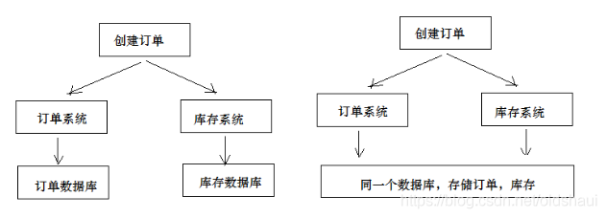
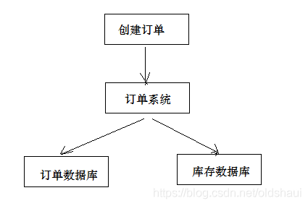
分布式事务
1. 分布式事务的定义
在分布式系统中一次操作由多个系统协同完成，这种一次事务操作涉及多个系统通过网络协同完成的过程称为分布式事务。这里强调的是多个系统通过网络协同完成一个事务的过程，并不强调多个系统访问了不同的数据库，即使多个系统访问的是同一个数据库也是分布式事务。
另外一种分布式事务的表现是，一个应用程序使用了多个数据源连接了不同的数据库，当一次事务需要操作多个数据源，此时也属于分布式事务。

Slide 9
分布式事务-CAP理论
2. CAP理论
一致性(Consistency):写操作之后的读操作，必须返回更新之后的值。比如，用户需要
可用性(Availability)
分区容忍性(Partition Tolerance)

Slide 10
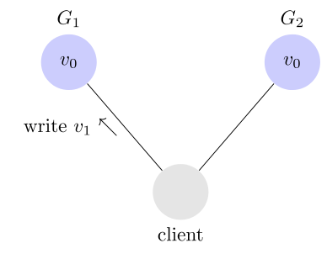
分布式事务-CAP理论
一致性(Consistency)
对于某条记录v0,用户向G1发起一个写操作，将其改成v1。如果用户的读操作得到v1，这就是一致性。但是用户可能是从G2进行读操作，获取的结果是v0。为了让 G2 也能变为 v1，就要在 G1 写操作的时候，让 G1 向 G2 发送一条消息，要求 G2 也改成 v1。
若涉及重要信息如钱财等，系统必须保证一致性。

Slide 11
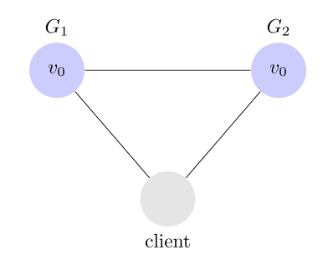
分布式事务-CAP理论
可用性(Availability)
意思是只要收到用户的请求，服务器就必须给出回应。
用户可以选择向 G1 或 G2 发起读操作。不管是哪台服务器，只要收到请求，就必须告诉用户，到底是 v0 还是 v1，否则就不满足可用性。
分区容忍性(Partition Tolerance)
分布式系统不可避免的出现了多个系统通过网络协同工作的场景，结点之间难免会出现网络中断、网延延迟等现象，这种现象一旦出现就导致数据被分散在不同的结点上。
G1 和 G2 是两台跨区的服务器。G1 向 G2 发送 一条消息，G2 可能无法收到，从而影响一致 性。

Slide 12
分布式事务-CAP理论
CAP有哪些组合方式
在保证分区容忍性的前提下一致性和可用性无法兼顾，如果要提高系统的可用性就要增加多个结点，如果要保证数据的一致性就要实现每个结点的数据一致，结点越多可用性越好，但是数据一致性越差。所以，在进行分布式系统设计时，同时满足“一致性”、“可用性”和“分区容忍性”三者是几乎不可能的。
1、CA：放弃分区容忍性，加强一致性和可用性，关系数据库按照CA进行设计。
在分布式系统中不会存在这种情况，因为多个节点必须要考虑主备同步，而主备同步依靠网络通信。
2、AP：放弃一致性，加强可用性和分区容忍性，追求最终一致性。
说明：这里放弃一致性是指放弃强一致性，强一致性就是写入成功立刻要查询出最新数据。追求最终一致性是指允许暂时的数据不一致，只要最终在用户接受的时间内数据一致即可。
3、CP：放弃可用性，加强一致性和分区容忍性，一些强一致性要求的系统按CP进行设计，比如跨行转账，一次转账请求要等待双方银行系统都完成整个事务才算完成。
说明：由于网络问题的存在CP系统可能会出现等待超时，此时需要重新请求才能获取到结果，如果没有处理超时问题则整个系统会出现阻塞。
总结：​ 在分布式系统设计中AP的应用较多，即保证分区容忍性和可用性，牺牲数据的强一致性（写操作后立刻读取到最新数据），在一段时间内保证数据最终一致性。比如：订单退款，今日退款成功，明日账户到账，只要在预定的用户可以接受的时间内退款事务走完即可。

Slide 13
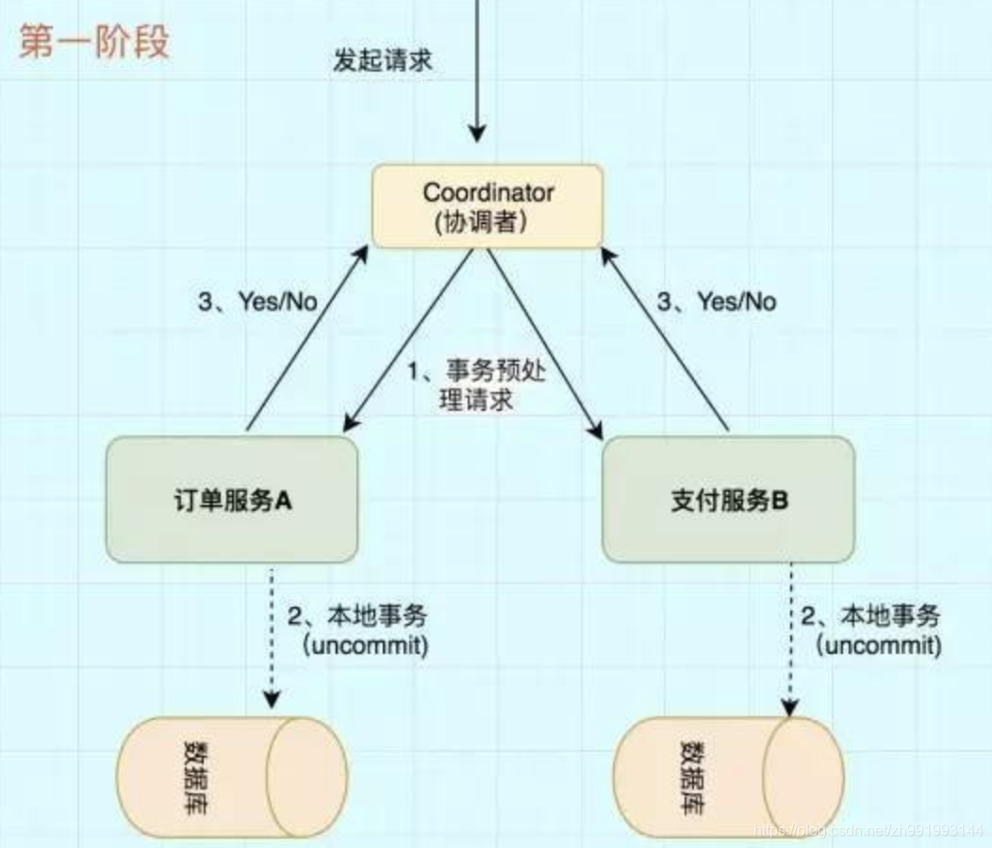
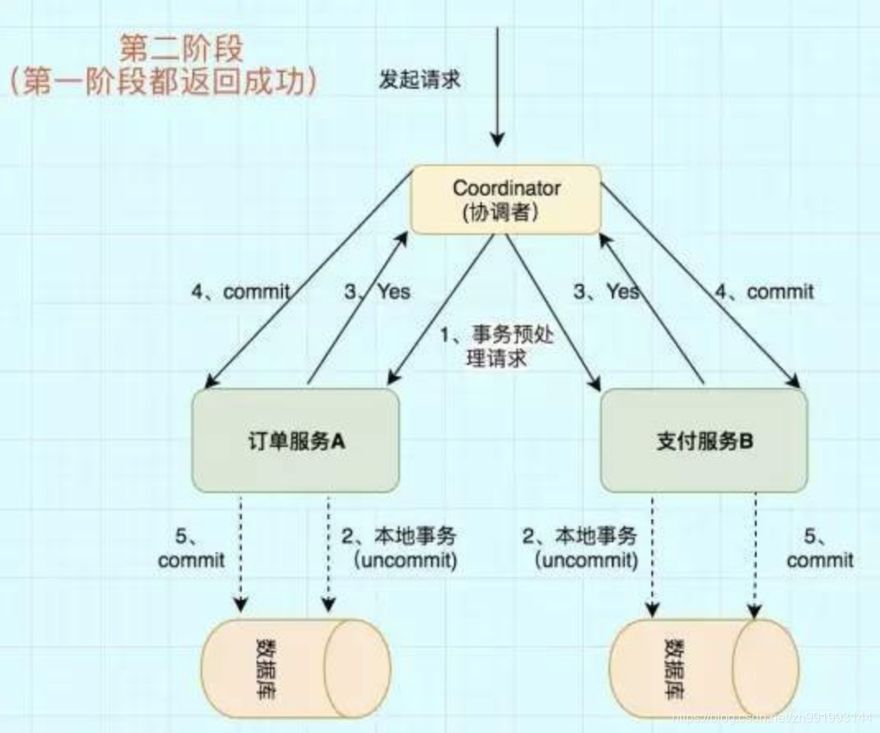
分布式事务-协议及解决方案
1.两阶段提交协议(2PC)
1>准备阶段(Prepare phase):
事务协调(管理)器给每个参与者(资源管理器)发送Prepare消息，每个参与者要么直接返回失败，要么在本地执行事务,但没有提交。
2>提交阶段(commit phase):
如果协调者收到了参与者的失败消息或者超时，直接给prepare成功的参与者发送回滚(Rollback)消息；否则，发送提交(Commit)消息；参与者根据协调者的指令执行提交或者回滚操作，释放所有事务处理过程中使用的锁资源。

Slide 14
分布式事务-协议及解决方案
存在的问题：
1、性能问题。执行过程中，所有参与节点都是事务阻塞型的。当无论是在第一阶段的过程中,还是在第二阶段,所有的参与者资源和协调者资源都是被锁住的,只有当所有节点准备完毕，事务 协调者 才会通知进行全局提交，参与者 进行本地事务提交后才会释放资源。这样的过程会比较漫长，对性能影响比较大。
2、单点故障。由于协调者的重要性，一旦协调者发生故障。参与者会一直阻塞下去。尤其在第二阶段，协调者发生故，那么所有的参与者还都处于锁定事务资源的状态中，而无法继续完成事务操作，导致数据死锁。
2PC出现单点问题的三种情况:
(1)协调者正常,参与者宕机
由于协调者无法收集到所有参与者的反馈，会陷入阻塞情况。
解决方案：引入超时机制，如果协调者在指定的时间还没有收到参与者的反馈，事务就失败，向所有节点发送终止事务请求。
(2)协调者宕机，参与者正常
无论处于哪个阶段，由于协调者宕机，无法发送提交请求，所有处于执行了操作但是未提交状态的参与者都会陷入阻塞情况.
解决方案:引入协调者备份,同时协调者需记录操作日志.当检测到协调者宕机一段时间后，协调者备份取代协调者，并读取操作日志，向所有参与者询问状态。

Slide 15
分布式事务-协议及解决方案
(3)协调者和参与者都宕机
①、发生在第一阶段：因为第一阶段，所有参与者都没有真正执行commit，所以只需重新在剩余的参与者中重新选出一个协调者，新的协调者在重新执行第一阶段和第二阶段就可以了。
②、发生在第二阶段并且挂了的参与者在挂掉之前没有收到协调者的指令。也就是上面的第4步挂了，这是可能协调者还没有发送第4步就挂了。这种情形下，新的协调者重新执行第一阶段和第二阶段操作。
s'd③、发生在第二阶段 并且 有部分参与者已经执行完commit操作。就好比这里订单服务A和支付服务B都收到协调者 发送的commit信息，开始真正执行本地事务commit,但突发情况，Acommit成功，B确挂了。这个时候目前来讲数据是不一致的。虽然这个时候可以再通过手段让他和协调者通信，再想办法把数据处理成一致的，但是，这段时间内他的数据状态已经是不一致的了！2PC 无法解决这个问题。

Slide 16
分布式事务-协议及解决方案
XA解决方案
2PC的传统方案是在数据库层面实现的，如Oracle、MySQL都支持2PC协议,为了统一标准减少行业内不必要的对接成本，需要制定标准化的处理模型及接口标准，国际开放标准组织Open Group定义分布式事务处理模型DTP（Distributed Transaction Processing Reference Model）。
DTP模型定义协调者和参与者之间通讯的接口规范叫XA，XA方案是通过XA接口来通知参与者的开始、结束以及提交、回滚等。
XA方案的问题 ：
1、需要本地数据库支持2PC协议。
2、资源锁需要等到两个阶段结束才释放，性能较差。

Slide 17
分布式事务-协议及解决方案
2、三阶段提交(3PC)
1>CanCommit阶段:
协调者向参与者发送CanCommit请求，询问是否可以执行事务提交操作(尝试获取数据库锁)，参与者接到CanCommit请求之后，认为可以顺利执行事务，就返回Yes给协调者，否则返回No。
2>PreCommit阶段:
协调者在得到所有参与者的CanCommit响应之后，会根据结果执行2种操作：执行事务预提交，或者中断事务 。
3>DoCommit阶段:
协调者在得到所有参与者的PreCommit响应之后，会根据结果执行2种操作：执行事务预提交，或者中断事务。
3PC对于协调者（Coordinator）和参与者（Partcipant）都引入超时机制，并且把第一阶段分成CanCommit、PreCommit两个阶段，保证了在最后阶段DoCommit之前各参与者的状态都是一致的，而2PC只有协调者才拥有超时机制。这个解决了因阻塞导致的性能问题和单点问题，但是依然没有完全解决数据不一致的问题。

Slide 18
分布式事务-协议及解决方案
TCC 解决方案( Try、Confirm、Cancel )
1>Try: 检测、预留资源(先把多个应用中的业务资源预留和锁定住，为后续的确认打下基础);
2>Confirm: 业务系统执行提交；默认Confirm阶段是不会出错的，只要TRY成功，CONFIRM一定成功(Confirm操作是在Try操作中涉及的所有应用均成功之后进行确认，使用预留的业务资源，和Commit类似);
3>Cancel: 业务取消，预留资源释放(Cancel则是当Try操作中涉及的所有应用没有全部成功，需要将已成功的应用进行取消,即Rollback回滚).
TCC是业务层面的分布式事务，最终一致性，不会一直持有资源的锁。

Slide 19
分布式事务-协议及解决方案
TCC需要注意三种异常处理分别是空回滚、幂等、悬挂 ：
空回滚 ：
在没有调用TCC资源Try方法的情况下，调用来二阶段的Cancel方法，Cancel方法需要识别出这是一个空回滚，然后直接返回成功。
出现原因是当一个分支事务所在服务宕机或网络异常，分支事务调用记录为失败，这个时候其实是没有执行Try阶段，当故障恢复后，分布式事务进行回滚则会调用二阶段的Cancel方法，从而形成空回滚。
解决思路是关键就是要识别出这个空回滚。思路很简单就是需要知道一阶段是否执行，如果执行了，那就是正常回滚；如果没执行，那就是空回滚。前面已经说过TM在发起全局事务时生成全局事务记录，全局事务ID贯穿整个分布式事务调用链条。再额外增加一张分支事务记录表，其中有全局事务ID和分支事务ID，第一阶段Try方法里会插入一条记录，表示一阶段执行来。Cancel接口里读取该记录，如果该记录存在，则正常回滚；如果该记录不存在，则是空回滚。
幂等 ：
幂等性是指同一个操作无论请求多少次，其结果都相同，为了保证TCC二阶段提交重试机制不会引发数据不一致，要求TCC的二阶段Try、Confirm和Cancel接口保证幂等，这样不会重复使用或者释放资源。如果幂等控制没有做好，很有可能导致数据不一致等严重问题。
解决思路在上述 “分支事务记录”中增加执行状态，每次执行前都查询该状态。

Slide 20
分布式事务-协议及解决方案
幂等操作实现方式有：
1、操作之前在业务方法进行判断如果执行过了就不再执行。
2、缓存所有请求和处理的结果，已经处理的请求则直接返回结果。
3、在数据库表中加一个状态字段（未处理，已处理），数据操作时判断未处理时再处理。
悬挂 ：
悬挂就是对于一个分布式事务，其二阶段Cancel接口比Try接口先执行。
出现原因是在RPC调用分支事务try时，先注册分支事务，再执行RPC调用，如果此时RPC调用的网络发生拥堵，通常RPC调用是有超时时间的，RPC超时以后，TM就会通知RM回滚该分布式事务，可能回滚完成后，RPC请求才到达参与者真正执行，而一个Try方法预留的业务资源，只有该分布式事务才能使用，该分布式事务第一阶段预留的业务资源就再也没有人能够处理了，对于这种情况，我们就称为悬挂，即业务资源预留后无法继续处理。
解决思路是如果二阶段执行完成，那一阶段就不能再继续执行。在执行一阶段事务时判断在该全局事务下，“分支事务记录”表中是否已经有二阶段事务记录，如果有则不执行Try。

Slide 21
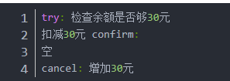

分布式事务-协议及解决方案
举例 ：A转账30元给B，A和B账户属于不同的银行，在不同的服务。
TCC方案 1 ：
账户A的操作：
账户B的操作：
方案1说明:
1)账户A，这里的余额就是所谓的业务资源，按照前面提到的原则，在第一阶段需要检查并预留业务资源，因此， 我们在扣钱 TCC 资源的 Try 接口里先检查 A 账户余额是否足够，如果足够则扣除 30 元。 Confirm 接口表示正式 提交，由于业务资源已经在 Try 接口里扣除掉了，那么在第二阶段的 Confirm 接口里可以什么都不用做。Cancel 接口的执行表示整个事务回滚，账户A回滚则需要把 Try 接口里扣除掉的 30 元还给账户。
2)账号B，在第一阶段 Try 接口里实现给账户B加钱，Cancel 接口的执行表示整个事务回滚，账户B回滚则需要把 Try 接口里加的 30 元再减去。

Slide 22
分布式事务-协议及解决方案
方案1的问题分析:
1）如果账户A的try没有执行在cancel则就多加了30元。
2）由于try，cancel、confirm都是由单独的线程去调用，且会出现重复调用，所以都需要实现幂等。
3）账号B在try中增加30元，当try执行完成后可能会其它线程给消费了。
4）如果账户B的try没有执行在cancel则就多减了30元。
问题解决:
1）账户A的cancel方法需要判断try方法是否执行，正常执行try后方可执行cancel。
2）try、cancel、confirm方法实现幂等。
3）账户B在try方法中不允许更新账户金额，在confirm中更新账户金额。
4）账户B的cancel方法需要判断try方法是否执行，正常执行try后方可执行cancel。

Slide 23
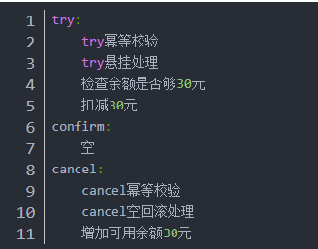
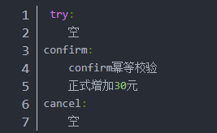
分布式事务-协议及解决方案
优化后的TCC方案 ：
账户A的操作：
账户B的操作：

Slide 24
分布式事务-协议及解决方案
小结
如果拿TCC事务的处理流程与2PC两阶段提交做比较，2PC通常都是在跨库的DB层面，而TCC则在应用层面的处 理，需要通过业务逻辑来实现。这种分布式事务的实现方式的优势在于，可以让应用自己定义数据操作的粒度，使得降低锁冲突、提高吞吐量成为可能。
而不足之处则在于对应用的侵入性非常强，业务逻辑的每个分支都需要实现try、confirm、cancel三个操作。此外，其实现难度也比较大，需要按照网络状态、系统故障等不同的失败原因实现不同的回滚策略。
Hmily、tcc-transaction、byteTCC等
参考：https://blog.csdn.net/zhao1299002788/article/details/103245138

Slide 25
分布式事务-协议及解决方案
3、可靠消息最终一致性
当事务发起并执行完本地事务后，发出一条消息到消息中间件，事务消费方从消息中间件接收消息，一次达到事务的最终一致性，避免了分布式事务中的同步阻塞操作的影响。

Slide 26
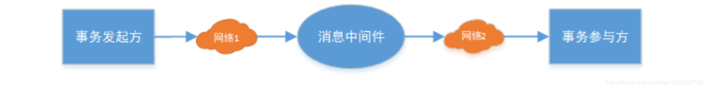
分布式事务-协议及解决方案
事务发起方和消息中间件之间，事务参与方（消息消费方）和消息中间件之间都是通过网络通信，因此可靠消息最终一致性方案要解决以下几个问题 ：
1、本地事务与消息发送的原子性问题
事务发起方在本地事务执行成功后消息必须发出去，否则就丢弃消息。即实现本地事务和消息发送的原子性，要么都成功，要么都失败。
2、事务参与方接收消息的可靠性
事务参与方必须能够从消息队列接收到消息，如果接收消息失败可以重复接收消息。
3、消息重复消费的问题
由于网络2的存在，若某一个消费节点超时但是消费成功，此时消息中间件会重复投递此消息，就导致来消息的重复消费。要解决消息重复消费的问题就要实现事务参与方的方法幂等性。

Slide 27
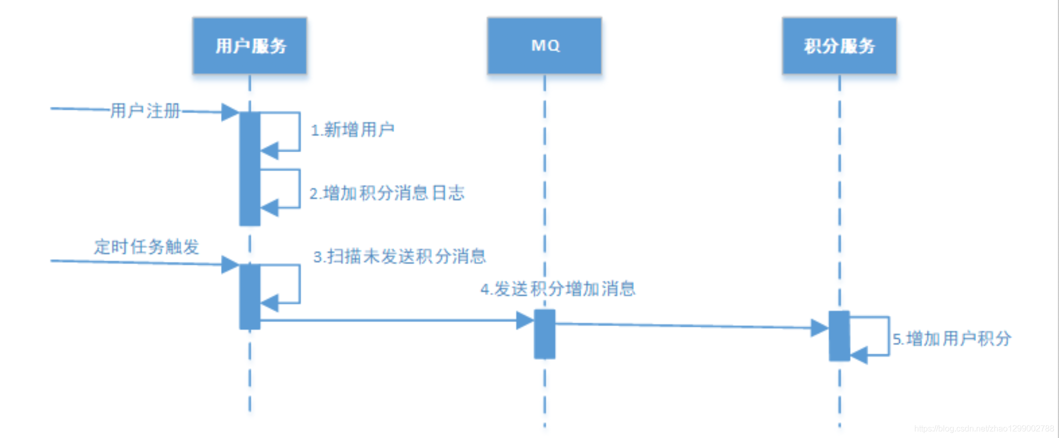
分布式事务-协议及解决方案
本地消息表方案：
此方案的核心是通过本地事务保证数据业务操作和消息的一致性，然后通过定时任务将消息发送至消息中间件，待确认消息发送给消费方成功再将消息删除。
下面以注册送积分为例来说明 ：共有两个微服务交互，用户服务和积分服务，用户服务负责添加用户，积分服务负责增加积分。

Slide 28
分布式事务-协议及解决方案
交互流程如下 ：
1、用户注册
用户服务在本地事务新增用户和增加“积分消息日志”。（用户表和消息表通过本地事务保证一致）
下表是伪代码
begin transaction；
// 1.新增用户
// 2.存储积分消息日志
commit transation；
这种情况下，本地数据库操作与存储积分消息日志处于同一事务中，本地数据库操作与记录消息日志操作具备原子性。
2、定时任务扫描日志
如何保证将消息发送给消息队列呢？
经过第一步消息已经写到消息日志表中，可以启动独立的线程，定时对消息日志表中的消息进行扫描并发送至消息中间件，在消息中间件反馈发送成功后删除该消息日志，否则等待定时任务下一周期重试。
3、消费消息
如何保证消费者一定能消费到消息呢？
这里可以使用MQ的ack（即消息确认）机制，消费者监听MQ，如果消费者接收到消息并且业务处理完成后向MQ发送ack（即消息确认），此时说明消费者正常消费消息完成，MQ将不再向消费者推送消息，否则消费者会不断重试向消费者来发送消息。
积分服务接收到“增加积分”消息，开始增加积分，积分增加成功后消息中间件回应ack，否则消息中间件将重复投递此消息。
由于消息会重复投递，积分服务的“增加积分”功能需要实现幂等性。

Slide 29
分布式事务-协议及解决方案
基于RocketMQ事务消息方案：
RocketMQ是一个来自阿里巴巴的分布式消息中间件，于2012年开源，并在2017年正式成为Apache顶级项目。据了解，包括阿里云上的消息产品以及收购的子公司在内，阿里集团的消息产品全线都运行在RocketMQ之上，并且最近几年的双十一大促中，RocketMQ都有抢眼表现。Apache RocketMQ 4.3之后的版本正式支持事务消息，为分布式事务实现提供了便利性支持。
RocketMQ事务消息设计则主要是为了解决事务发起方的消息发送与本地事务执行的原子性问题，RocketMQ的设计中消息中间件与事务发起方端的双向通信能力，使得broker天生可以作为一个事务协调者存在；而RocketMQ本身提供的存储机制为事务消息提供了持久化能力；RocketMQ的高可用机制以及可靠消息设计则为事务消息在系统发生异常时依然能够保证达成事务的最终一致性。
在RocketMQ 4.3后实现了完整的事务消息，实际上其实是对本地消息表的一个封装，将本地消息表移动到了MQ内部，解决事务发起方的消息发送与本地事务执行的原子性问题。

Slide 30
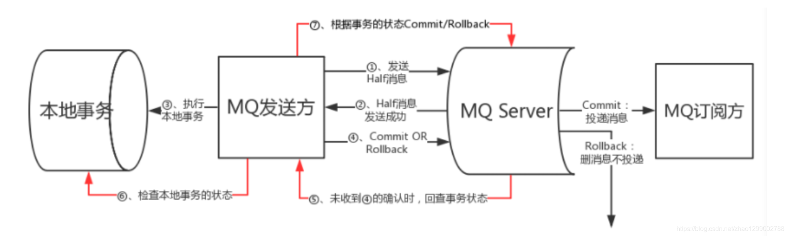
分布式事务-协议及解决方案

Slide 31
分布式事务-协议及解决方案
交互流程如下 ：
为方便理解我们还以注册送积分的例子来描述整个流程。
Producer即MQ发送方，本例中是用户服务，负责新增用户。MQ订阅方即消息消费方，本例中是积分服务，负责新增积分。
1、Producer发送事务消息
Producer（MQ发送方）发送“增加积分消息”至MQ Server，MQ Server将消息状态标记为Prepared（预览状态），注意此时这条消息消费者（MQ订阅方）是无法消费到的。
2、MQ Server回应消息发送成功
MQ Server接收到Producer发送给的消息则回应发送成功表示MQ已接收到消息。
3、Producer执行本地事务
Producer端执行业务代码逻辑，通过本地数据库事务控制。
本例中，Producer执行添加用户操作。
4、消息投递
若Producer本地事务执行成功则自动向MQ Server发送commit消息，MQ Server接收到commit消息后将“增加积分消息”状态标记为可消费，此时MQ订阅方（积分服务）即正常消费消息；
若Producer 本地事务执行失败则向MQ Server发送rollback消息，MQ Server接收到rollback消息后将删除“增加积分消息”。
MQ订阅方（积分服务）消费消息，消费成功则向MQ回应ack，否则将重复接收消息。这里ack默认自动回应，即程序执行正常则自动回应ack。

Slide 32
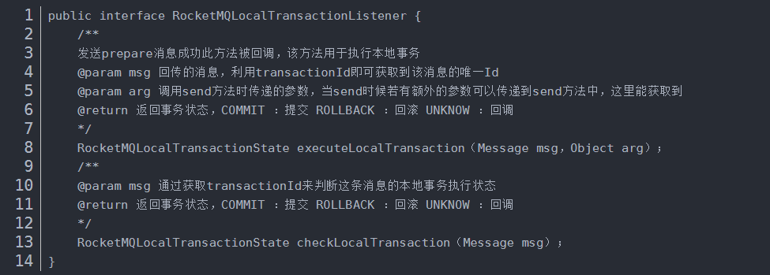
分布式事务-协议及解决方案
5、事务回查
如果执行Producer端本地事务过程中，执行端挂掉，或者超时，MQ Server将会不停的询问同组的其他Producer来获取事务执行状态，这个过程叫事务回查。MQ Server会根据事务回查结果来决定是否投递消息。
以上主干流程已由RocketMQ实现，对用户则来说，用户需要分别实现本地事务执行以及本地事务回查方法，因此只需关注本地事务的执行状态即可。
RocketMQ提供RocketMQLocalTransactionListener接口 ：

Slide 33
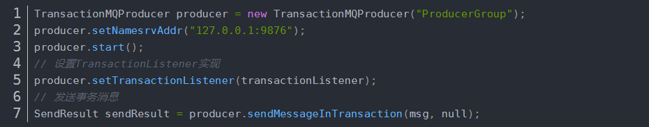
分布式事务-协议及解决方案
发送事务消息 ：
以下是RocketMQ提供用于发送事务消息的API ：
小结：
RocketMQ主要解决了两个功能 ：
1、本地事务与消息发送的原子性问题。
2、事务参与方接收消息的可靠性。
可靠消息最终一致性事务适合执行周期长且实时性要求不高的场景。引入消息机制后，同步的事务操作变为基于消息执行的异步操作，避免了分布式事务中的同步阻塞操作的影响，并实现了两个服务的解耦。
参考：
https://blog.csdn.net/zhao1299002788/article/details/103283158

Slide 34
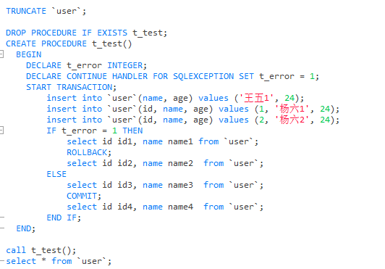
Question
执行call语句的结果是什么？
第一次结果走rollback，第二次走commit

Slide 35
第一次查询结果为无数据，第二次

Slide 36
谢谢大家！

